Slide 1
Psychická onemocnění
APKIN 2016/17

Slide 2

DEPRESE
Léčení antidepresiva nebo psychoterapie
Inverzní spojení mezi tělesnou zdatností a symptomy deprese
Pravidelná PA - spojená s nižším výskytem depresí
Epidemiologické studie – tělesná zdatnost - prevence deprese
Nízká tělesná zdatnost – počátek zvýšených depresivních syndromů

Slide 3
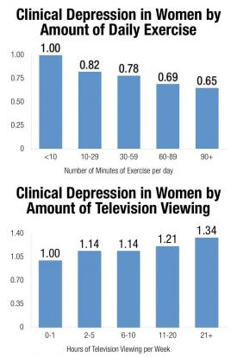
DEPRESE
Pozitivní vliv PA na symptomy deprese – mírný pozitivní klinický vliv
(podobný jako psychoterapie)
Možný mechanismus působení PA:
Sociální
Rozptýlení chmurných myšlenek
Beta endorfiny a monoaminy
Zlepšení krátkodobé paměti

Slide 4
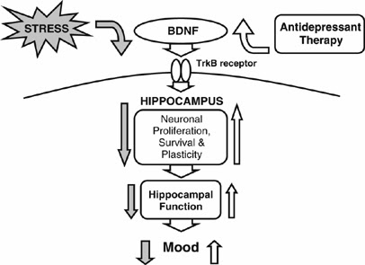
DEPRESE
PA = stimulace růstu nervových buněk a uvolňování proteinů
BDNF (Brain-Derived Neutrophic Factor) – růstový faktor hippokampu
Depresivní lidé menší objem hippokampu, dementní pacienti menší množství BDNF v mozku a nízkou hladinu v krvi
PA – zvýšení BDNF v mozku, krvi a ve svalech - přímý vliv na růst hippokampu!
exercise

Slide 5
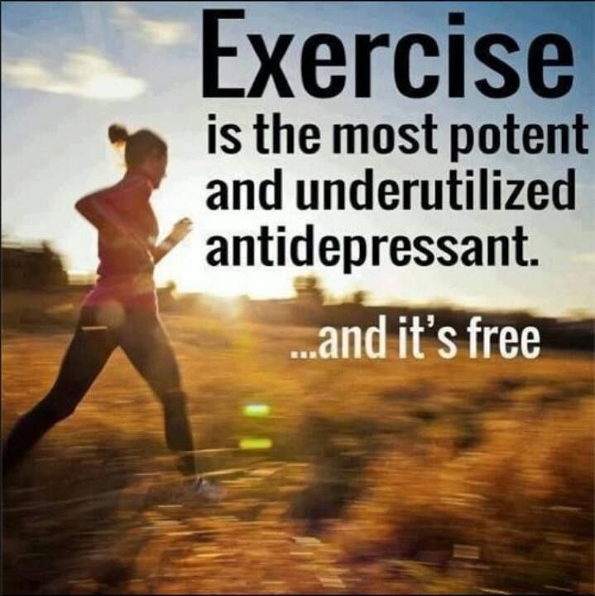

DEPRESE
Typ tréninku?
Obecná doporučení platí i zde!
Větší frekvence cvičení účinnější
Rezistentní a kombinovaný trénink efektivnější, než aerobní trénink

Slide 6

ANXIETA
Nejfrekventovanější mentální onemocnění (5 % dospělých)
Ženy 2-krát častěji než muži
Redukce kvality života
Dělení
fobie (např. agrofobie, sociální fobie)
panická onemocnění
generalizovaná anxieta
Symptomy mnoha různých fyzických a mentálních onemocnění.
Vznik onemocnění – kombinace biologické zranitelnosti a stresu (dětství i dospělost)
Pravidelná PA
Prevence symptomů anxiety
Redukce symptomů anxiety a tenze (dlouhotrvající???), zejména u pacientů s chronickými onemocněními (např. kardiovaskulární onemocnění, fibromyalgie, sklerosis multiplex, mentální onemocnění, rakovina, CHOPN).

Slide 7

ANXIETA
Tréninkový program individualizovaný, kontrolovaný
Aerobní, malé skupiny
Nízká intenzita, postupné zvyšování intenzity i trvání (z 10 min na 30 min)
Beta-blokátory – Borgova škála (z 12 – 13 bodů na 15 – 16 bodů)
Chůze, běh, cyklistika, plavání

Slide 8

STRES
Neustále, příčina řady onemocnění CNS i periferních orgánů
Stres není onemocnění, ale je příčinou onemocnění
např. deprese a psychosomatická onemocnění
(např. astma bronchiale nebo revmatická artritida)
Měření míry (intenzity) stresu
Zvýšená hladina cytokinů a stresových hormonů, např.
kortizol – změny v metabolismu sacharidů a lipidů
katecholaminy – vzestup TK
Vnímání stresu silnější
u kuřáků
alkoholiků
u osob s přikázanou dietou a nedostatkem pohybu
ŽIVOTNÍ STYL → STRES → CHRONICKÁ NEINFEKČNÍ ONEMOCNĚNÍ

Slide 9
STRES
PA
Zdatnější lidé – méně vyjádřené známky psychologické aktivace spojené se stresem
Studie: 10 týdnů trénink
Nejvyšší intenzita – největší redukce stresových symptomů
RELATIVNĚ KRÁTKÝ INTENZIVNÍ TRÉNINK = REDUKCE STRESU
Studie: 12 týdnů trénink střední intenzity
Nižší TK v reakci na stres
Studie: 10 týdnů aerobního nebo silového tréninku
Aerobní trénink – méně vyjádřená reakce na pracovní stres
Čili
PRAVIDELNÁ PA A TĚLESNÁ ZDATNOST REDUKUJÍ HLADINU STRESU
LÉPE PŮSOBÍ INTENZIVNÍ AEROBNÍ PA

Slide 10

STRES
PA
Postupné zvyšování intenzity a trvání PA
Chůze
Běh
Cyklistika
Plavání
Absolutní kontraindikace nejsou!

Slide 11
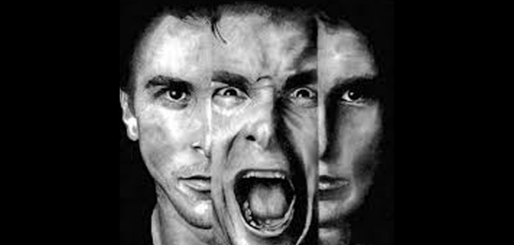

SCHIZOFRÉNIE
Mentální onemocnění – abnormální myšlení a emoce
Symptomy
halucinace
desiluze
myšlenkový zmatek
sociální odtažitost
nedostatek energie
ochuzený jazyk
ztráta emocí
kognitivní symptomy (problémy s verbálním učením, sociálními kognicemi, rychlostí informačních procesů, tvořením a nacházením slov)

Slide 12
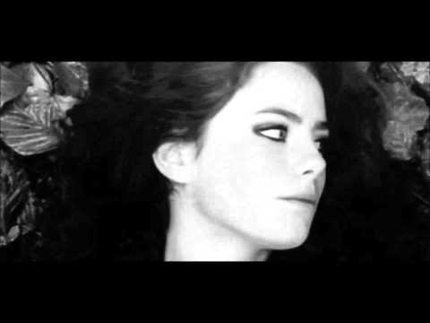
SCHIZOFRÉNIE
Výskyt na celém světě < 1 % = 24 milionů pacientů
Většinou nezaměstnatelní, redukce symptomů mezi 45 a 50 roky
asi 25 % se kompletně uzdraví
asi 50 % se uzdraví sociálně (potřebuje léčení, ale funguje sociálně)
asi 25 % potřebuje každodenní pomoc a podporu
Často hereditární, ale přímá genetická souvislost neprokázána
Vyvolaná kombinací biologických, psychologických a sociálních faktorů
Excesivní hladina dopaminu nebo
přecitlivělost na dopamin v prefrontální mozkové kůře
Terapie – blokování dopaminergní aktivity v mozku
Excesivní mortalita (včetně suicidia)

Slide 13

SCHIZOFRÉNIE
PA
Nižší zdatnost koreluje s výskytem negativních symptomů
a kardio-metabolickými komorbiditami
Menší PA koreluje
s vedlejšími účinky antipsychotické medikace
horšími znalostmi o rizikových faktorech HNO
nedůvěrou ve zdravotní benefity PA
malou sebedůvěrou
sociální izolací
nezdravým ŽS

Slide 14

SCHIZOFRÉNIE
PA
Psychiatrické syndromy významně redukovány
pravidelným 90 minutovým tréninkem
střední až vysoké (vyčerpávající) intenzity
(snižuje také výskyt komorbidit a zlepšuje kognici)
Cvičení (aerobní, silové, jóga)
redukuje psychiatrické symptomy, depresi, anxietu, sluchové halucinace, psychologický distres, zlepšuje koncentraci a pozornost
a zlepšuje kvalitu života
Aerobní cvičení také zlepšuje krátkodobou paměť
Často nadváha
???
medikace stimuluje chuť k jídlu
sociální izolace
sedavý ŽS
PA redukuje nadváhu

Slide 15
SCHIZOFRÉNIE
PA
Může poskytnout infrastrukturu
a podmínky pro podporu sociálních interakcí
a působit proti sociální izolaci
!!!
Menší objem hippokampu – patogeneze?

Slide 16
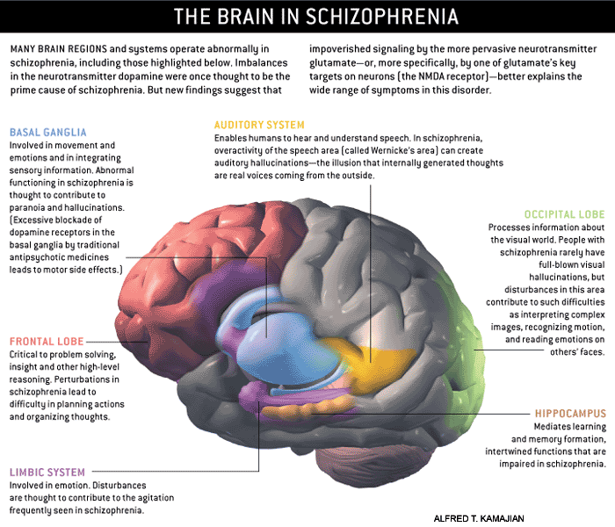
Zprostředkuje učení a tvorbu paměti,
spojuje funkce, které jsou zhoršené u schizofrenie

Slide 17
SCHIZOFRÉNIE
PA
Může poskytnout infrastrukturu
a podmínky pro podporu sociálních interakcí
a působit proti sociální izolaci
!!!
Menší objem hippokampu – patogeneze?
Aerobní trénink 3 měsíce
zvětšuje objem hippokampu
a zlepšuje krátkodobou paměť!!!

Slide 18
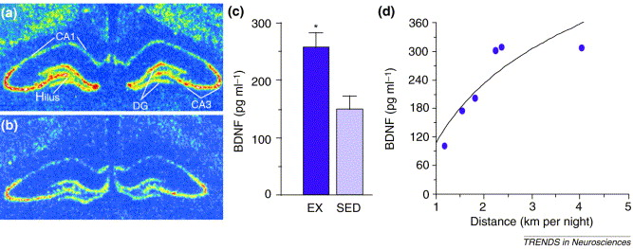
SCHIZOFRÉNIE
PA
Rozptýlení, odvrací pozornost od halucinací, myšlenek a situací vedoucích k anxietě
Pozitivní reakce sociálního okolí
Pozitivní vliv endorfinů a enkefalinů
BDNF – růstový faktor pro hippokampus
Intenzivní trénink zvyšuje hladinu BDNF
zvětšuje se zmenšeny hippokampus

Slide 19

SCHIZOFRÉNIE
PA
Typ cvičení (doporučení)
Aerobní, malé skupiny,
zpočátku nízká intenzita, zvyšovat intenzitu i trvání (objem)
Nadváha – PA 1 hod/den
Rezistentní trénink – minimální zkušenosti
Kontraindikace - žádné

Slide 20
Neurologická onemocnění
APKIN 2016/17

Slide 21
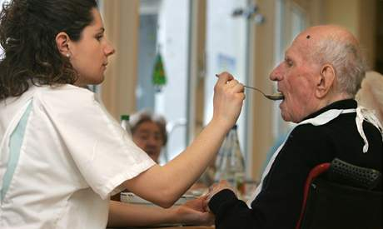
DEMENCE
Větší zhoršování mozkových kognitivních funkcí,
než by to odpovídalo věkovým změnám
Onemocnění nebo zranění mozkové tkáně, věk = rizikový faktor
200 nemocí
Neurodegenerativní onemocnění Alzheimerova typu (ACH) (nejčastější,
polovina všech typů demence)
Vaskulární demence (ateroskleróza)
Stoupá počet starších osob,
pravděpodobně bude stoupat i výskyt demencí
Věk 65 až 74 roků = 3 % osob je dementních
Věk > 85 roků = 47 % osob je dementních

Slide 22

DEMENCE
PA
PA brání vzniku vaskulární demence
Významný vztah mezi PA a redukcí rizika vaskulární demence
Pravidelná PA brání vzniku ACH
Míra rizika vzniku ACH
0,718 (odpovídá PA vysoké intenzity) je spojeno s 28 % redukcí rizika
Nízká zdatnost je rizikový faktor časného vzniku demence
PA brání zhoršení kognitivních funkcí

Slide 23
DEMENCE
PA
PA významný vliv na zlepšení schopností pro soběstačnost
a zlepšení kognice u osob s demencí
Studie starších dementních pacientů:
tréninková skupina (TS) + kontrolní skupina (KS)
Trénink = 1 hod PA 3krát týdně
15 týdnů:
TS zlepšení kognitivních funkcí, KS zhoršení kognitivních funkcí
TS zlepšení logiky, KS zhoršení logiky
Studie střední věk a starší s mírným kognitivním zhoršením:
KS = strečink a cvičení rovnováhy
TS = intenzivní aerobní trénink 45 – 60 minut 4krát týdně, 6 měsíců
TS = významný pozitivní vliv na kognici
Studie starší osoby
40 minut rychlé chůze 3krát týdně
Zvětšený objem zmenšeného hippokampu

Slide 24
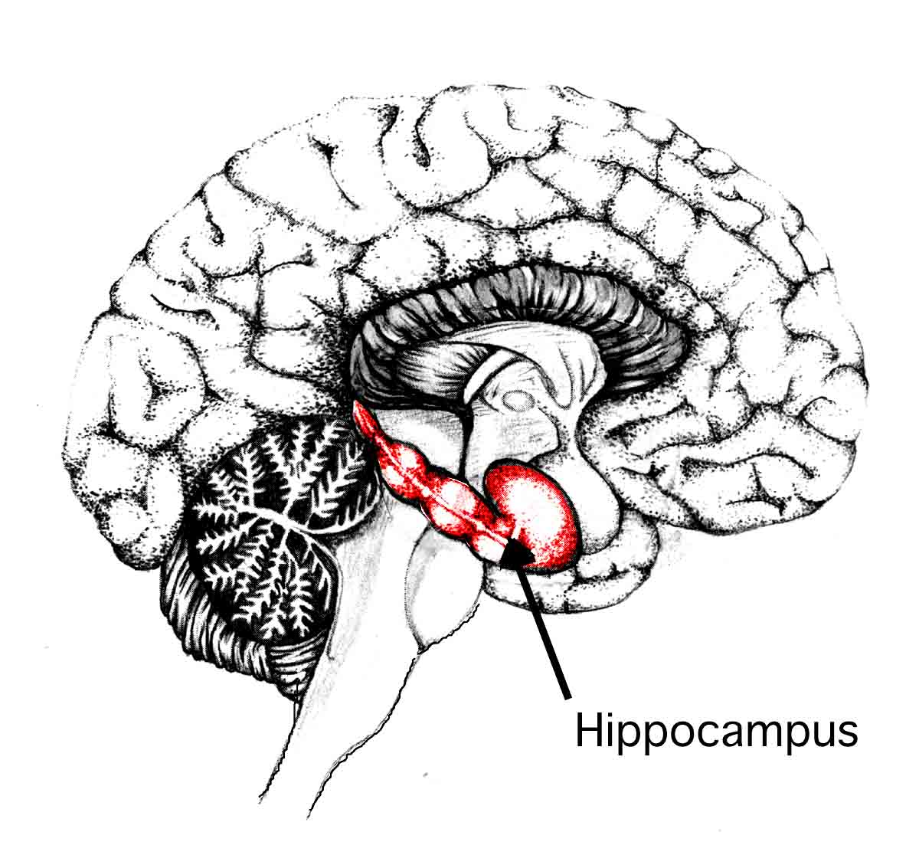
DEMENCE
PA
Dementní pacienti mívají nižší hladinu BDNF
PA ↑ hladinu BDNF = pozitivní vliv na přední část hippokampu
= zlepšení prostorové paměti
Pěkné prostředí a aktivní přístup ke cvičení
zvýšení neurogeneze hippokampu
a zlepšení schopnosti prostorového učení
Trénink zvětšuje cestou zvýšené produkce BDNF
objem hippokapmu asi o 12 %
(odpovídá věkové redukci objemu)
= vyšší zdatnost brání redukci objemu hippokampu
.

Slide 25
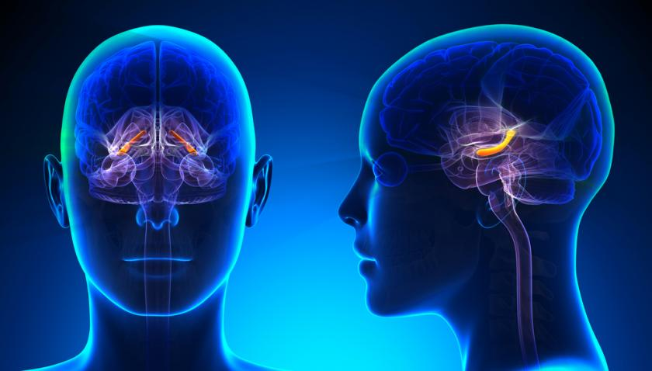
DEMENCE
PA
Studie:
Objem hyppokampu se v důsledku tréninku
zvyšuje u pacientů (12 %) i u zdravých osob (16 %)
Studie:
Změny v objemu hippokampu a ve výsledcích testu krátké paměti
významně korelují se zlepšením aerobní kapacity
(r = 0,71, p = 0,003)
Zánět přispívá k patogenezi ACH
Pravidelné cvičení má protizánětlivý vliv
Proto pravidelné cvičení má pozitivní vliv na patogenezi ACH
Individualizovaný a kontrolovaný trénink nemá kontraindikace

Slide 26
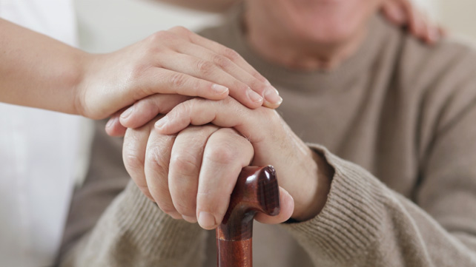
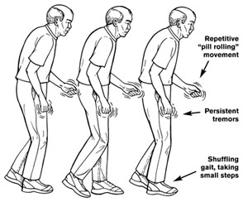
PARKINSONOVA CHOROBA
Druhé nejčastější neurodegenerativní onemocnění (po ACH)
asi 7 milionů lidí
Výskyt 1 % (> 60 roků), 4 % (> 80 roků)
Začíná v průměru kolem 60 roků, 5 – 10 % mezi 20. – 50. roky
Vždy tremor, rigidita, pomalý pohyb a postižení jemné motoriky
Progrese
Později shrbená poloha těla, šouravý krok se ztuhlými pažemi
a špatná rovnováha

Slide 27
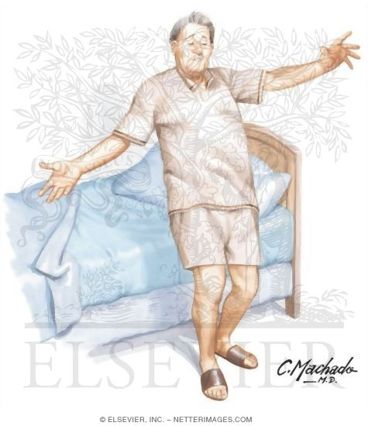
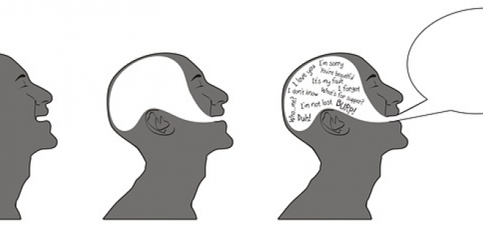
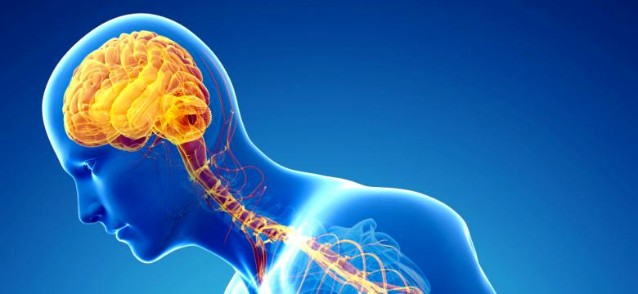
PARKINSONOVA CHOROBA
Monotónní řeč, problémy s polykáním.
Postižení ANS:
Zácpa, inkontinence, erektilní dysfunkce a ortostatická hypotenze.
V pokročilém stavu nemoci nespavost a deprese,
poruchy paměti, ztráta koncentrace a iniciativy.
Asi u 20 % vzniká progresivní demence.

Slide 28
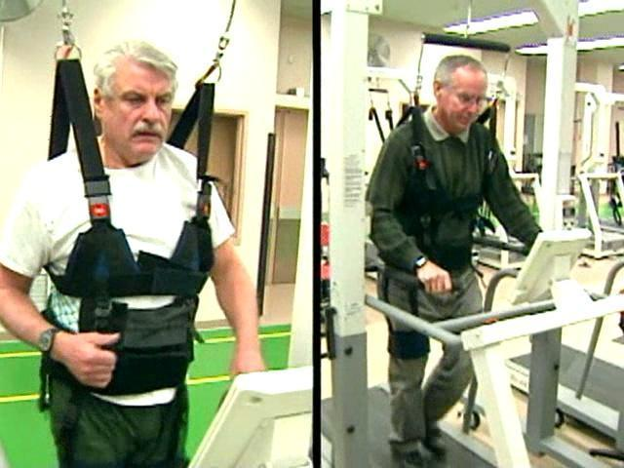
PARKINSONOVA CHOROBA
PA
Studie:
Trénink (zejména na běhátku) (3 – 21 týdnů, 9 – 158 hod)
zrychluje chůzi, prodlužuje krok a chodeckou vzdálenost,
tím zvyšuje schopnosti pacienta pro denní život a zlepšuje svalové funkce.
Kontrolovaný aerobní trénink na běhátku má lepší výsledky
než nespecifická fyzioterapie

Slide 29
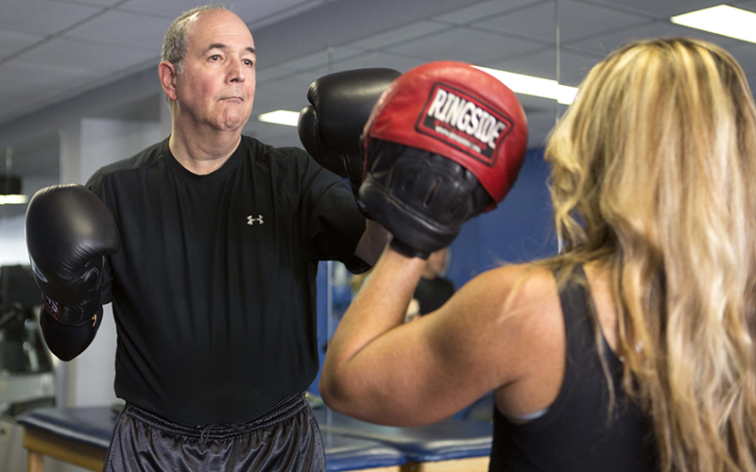
PARKINSONOVA CHOROBA
PA
Studie:
24 – 36 tréninků 90 minut, 12 týdnů
1. Boxerský trénink (BT)
Strečink, box (pohyby do stran, údery do pytle nebo lap),
odporový a aerobní trénink.
2. Tradiční trénink (TT)
Strečink, odporový a aerobní trénink a rovnovážná cvičení
TT: větší rovnovážná jistota
BT: větší zrychlení chůze a vytrvalosti
TT+BT:
Zlepšení rovnováhy, mobility a kvality života

Slide 30
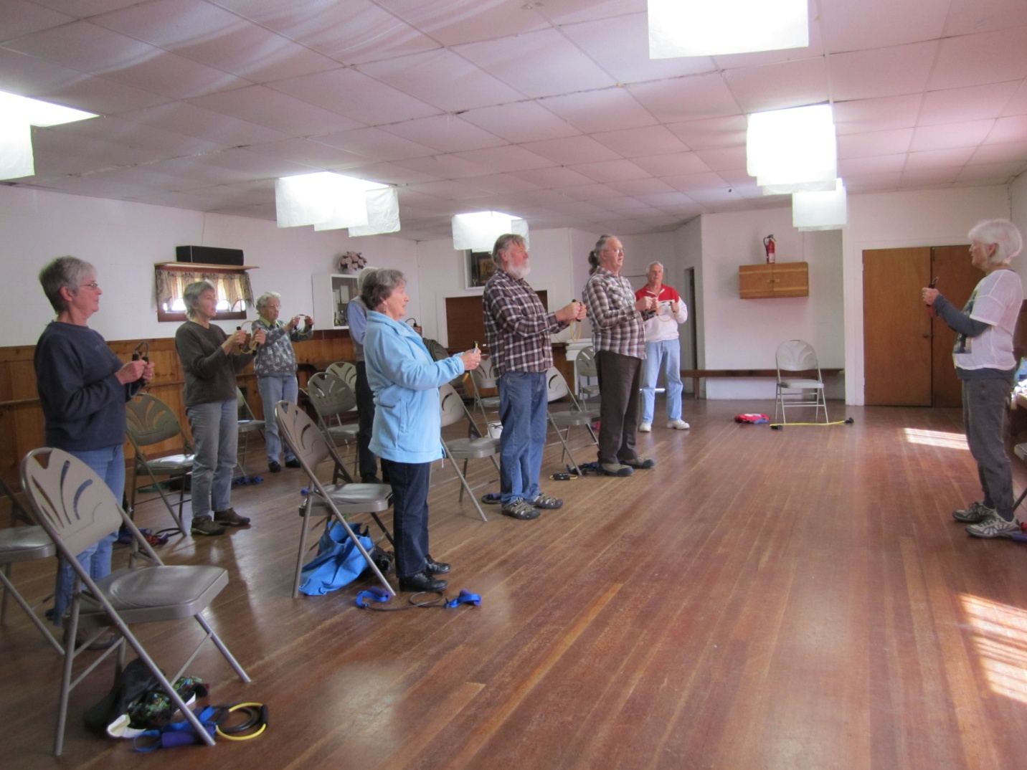
PARKINSONOVA CHOROBA
PA
Studie:
16 měsíců počáteční nebo středně pokročilé stádium nemoci
Flexibilita/rovnováha/funkční cvičení (FBF), kontrolované fyzioterapeutem 3 krát týdně
Aerobní trénink (AE) (běhátko, kolo nebo eliptický trenažér)
Cvičení doma (kontrola), podle programu, 1 skupinová kontrola/měsíc
FBF: Obecné funkční benefity
AE: zlepšení chodecké ekonomie
FBF+AE: důležité.
Supervize prodlužuje efekt tréninku

Slide 31
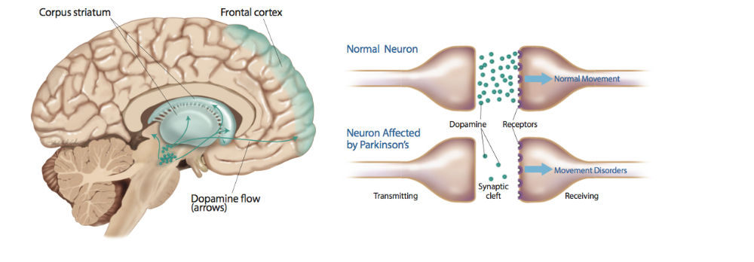
PARKINSONOVA CHOROBA
PA
Pacienti – změněná frekvenční modulace motorických jednotek
při inicializaci svalové kontrakce (dopaminová transmise).
L-DOPA – usnadňuje inicializaci motorických jednotek
a zlepšuje efektivitu využití energie.
Mechanismus účinku PA:
PA zmírňuje stupeň poškození dopaminergních neuronů středního mozku
a obnovuje funkcí bazálních ganglií
Cestou adaptace dopaminové a glutamátové neurotransmise
(zatím prokázáno jen u hlodavců)

Slide 32
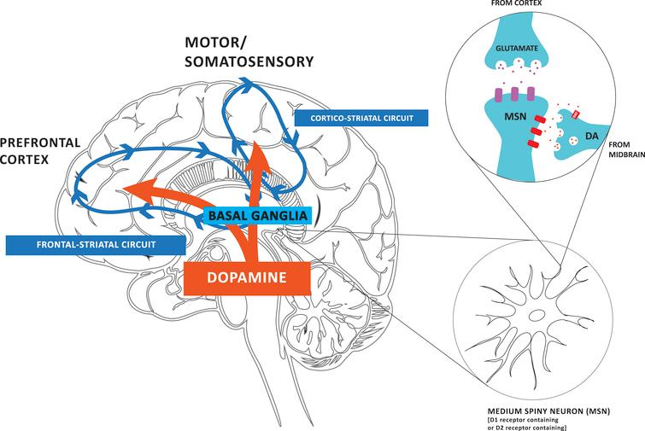

Slide 33
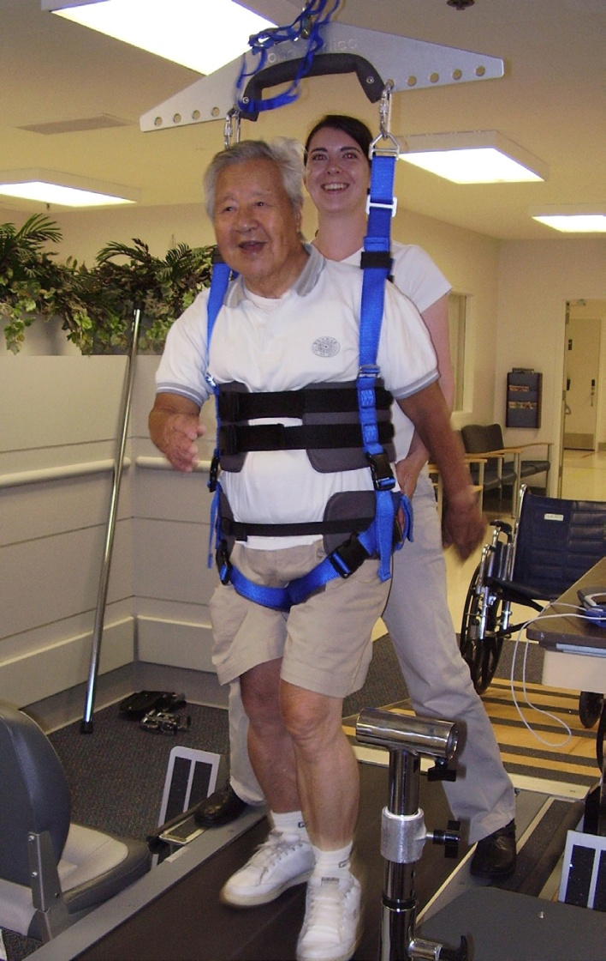
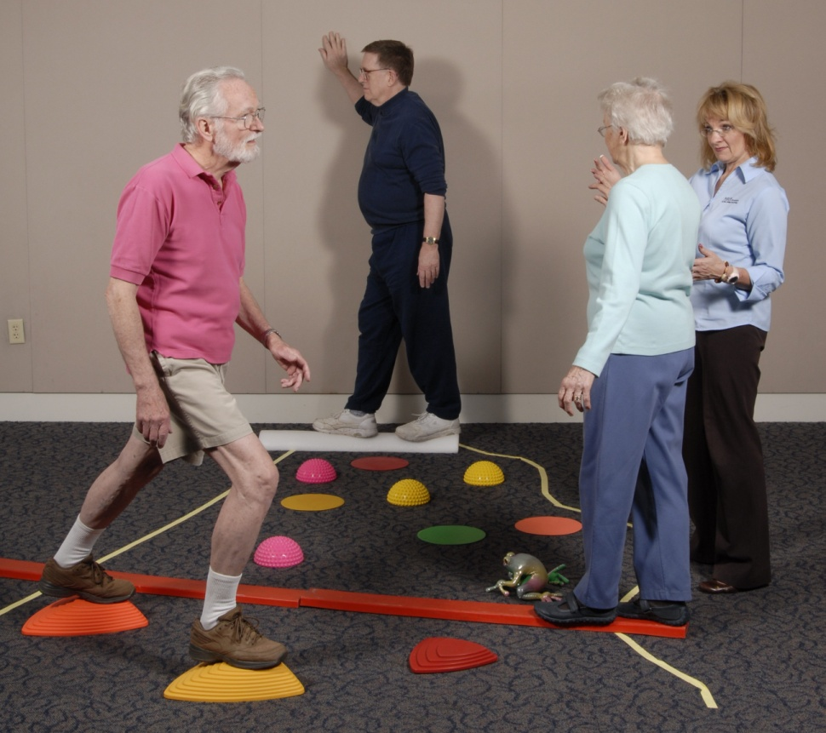
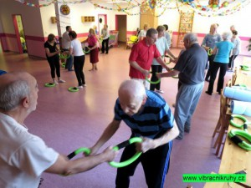
PARKINSONOVA CHOROBA
PA
Typ cvičení:
Běhátko se supervizí, postupně prodlužování a zvyšování rychlosti a sklonu
(rytmická stimulace)
Rovnovážný, silový trénink a koordinační trénink
Celkové (obecné) kontraindikace nejsou.

Slide 34
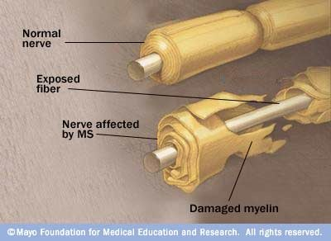
ROZTROUŠENÁ SKLERÓZA (SCLEROSIS MULTIPLEX)
Chronické progresivní onemocnění
2,0 – 2,5 milionů lidí (30/100000)
Častěji u žen, začátek mezi 20 – 40 roky
Periodické neurologické deficity (ataky) v různých částech nervového
systému vyvolané lokálním demyelinizačním procesem (plaky)

Slide 35
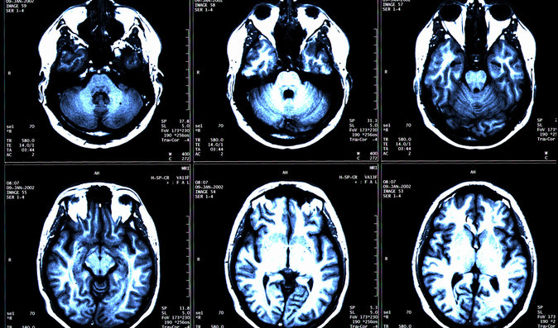
ROZTROŠENÁ SKLEROSA (SCLEROSIS MULTIPLEX)
Symptomy se postupně rozšiřují do různých částí těla
Paréza, distribuované pocity, ataxie,
ztráta autonomních funkcí, slabost a únava.
Symptomatologie se liší v závislosti na lokalizaci plaku

Slide 36
ROZTROŠENÁ SKLEROSA (SCLEROSIS MULTIPLEX)
PA
PA je efektivní pro zvýšení aerobní kapacity a svalové síly
a zlepšuje mobilitu, snižuje únavu a zlepšuje kvalitu života
Studie:
Pozitivní vliv rezistentního tréninku na svalovou sílu,
méně na funkční kapacitu, rovnováhu, únavu, kvalitu života a náladu.
Studie:
PA (na zemi i ve vodě) + fyzioterapie
Zlepšuje schopnost chodit o 19 % (bez supervize) a o 32 % (se supervizí)
Zlepšuje kvalitu života
Studie:
12 týdnů progresivní silový trénink
Zlepšení síly, skóre deprese, symptomy únavy a kvality života

Slide 37
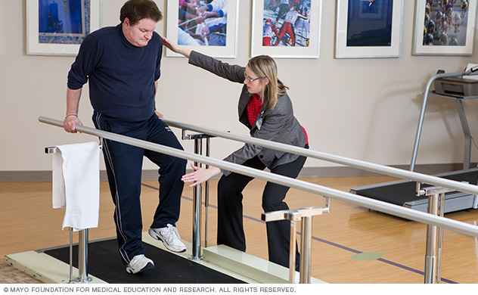
ROZTROŠENÁ SKLEROSA (SCLEROSIS MULTIPLEX)
PA
Studie:
15 týdnů aerobní trénink (kombinace práce HKK a DKK)
↑ VO₂ max, zvýšení svalové síly HKK a DKK,
menší deprese a symptomy únavy, zlepšený lipidový profil

Slide 38

ROZTROŠENÁ SKLEROSA (SCLEROSIS MULTIPLEX)
PA
Někdy dočasné zhoršení symptomů v průběhu tréninku – nepolevit!
Zvýšená citlivost na změny teploty (nepromrznout během cvičení!)
Nejsou žádné celkové kontraindikace

